Slide 1
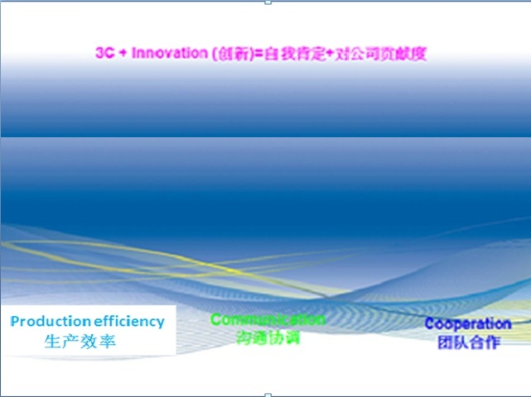
惠州市几米科技有限公司
IMS防错料系统总结报告

Slide 2

目录
总结：
于2017年7月29日20点30分开始操作IMS系统打印贴纸开始至7月30日下午14点左右完成开始正常运作；
过程中出现很多问题，在大家的全力配合下，打响第一炮！
几米公司防错料系统诞生
报告：彭朝阳
2017年8月1日

Slide 3
目录
操作流程
导出数据核实
三、各环节过程中遇到问题
四、提出优化、改进、改善计划
五、人力资源协调

Slide 4
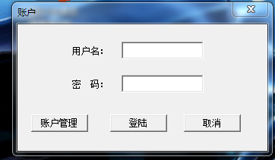
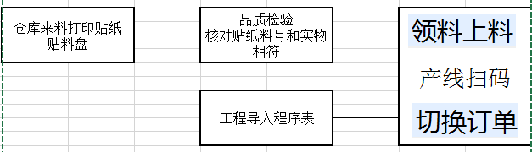
一、简要操作流程
备注：

Slide 5
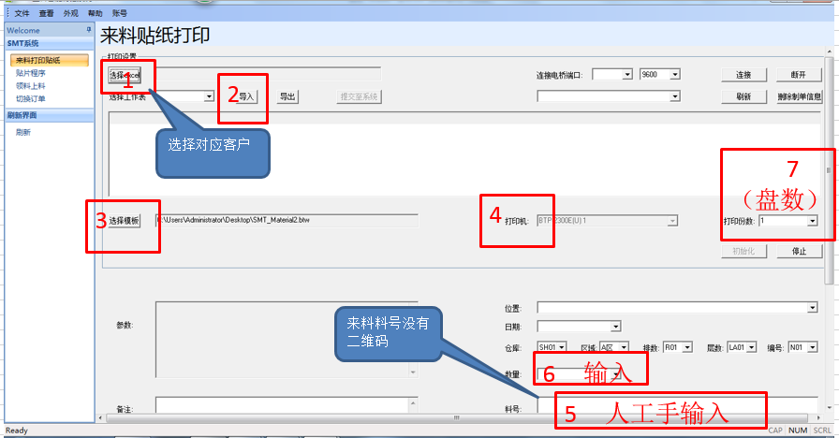
1.1、贴纸打印
每次扫完需要人工按回车键
备注：

Slide 6
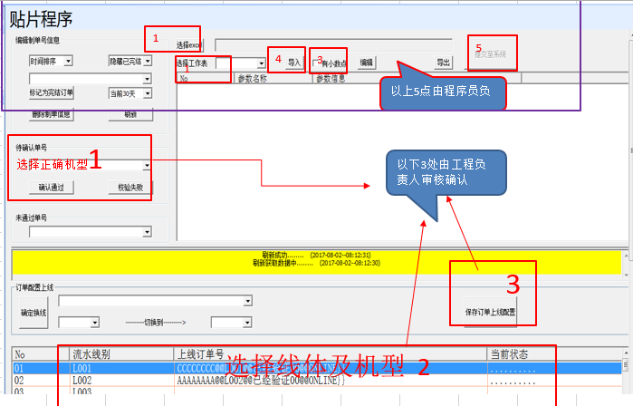
1.2、工程导入程序表
责
备注：

Slide 7
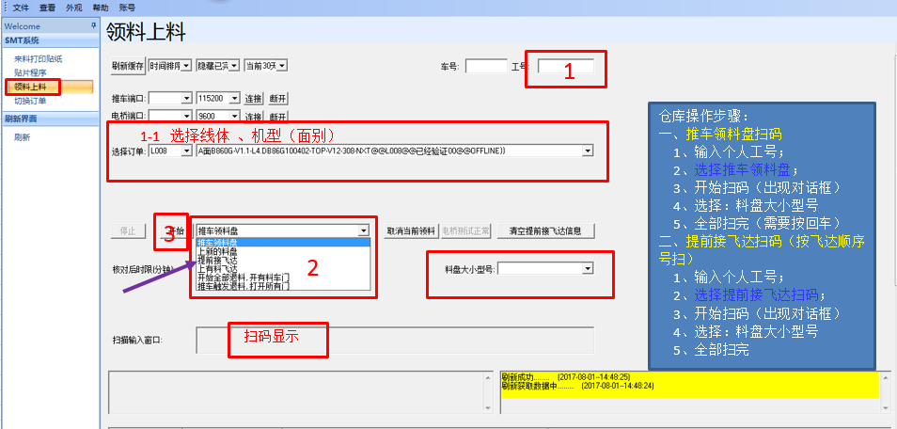
1.3、仓库领料上料
每次扫完需要人工按回车键
备注：针对提前接飞达，放周转仓扫码需要增加一台电脑以及装置飞达必须按顺序摆放

Slide 8
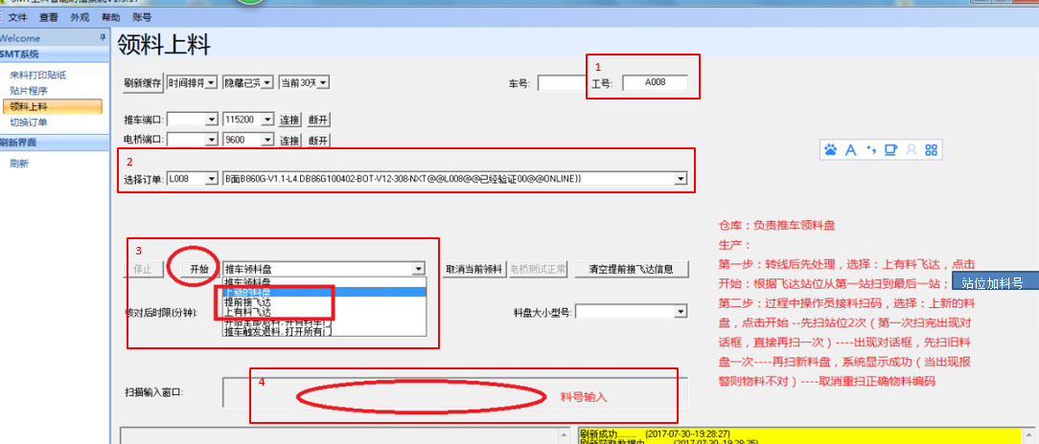
1.4、产线过程扫码
生产需要使用的字体要放大
错误报警红色，成功显示绿色
备注：物料到机台上，首先站位与料号进行扫码核对《上有料飞达》，过程中按上新的料盘》进行扫码

Slide 9
1.5、切换订单
备注：

Slide 10
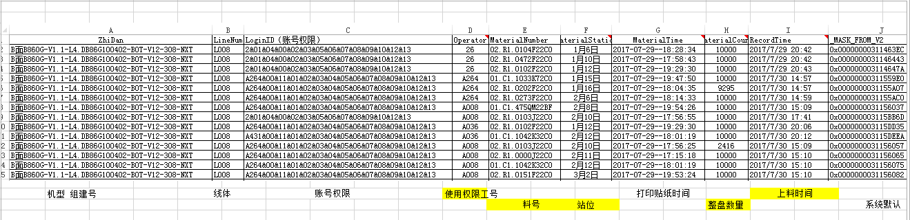
二、导出数据
备注：

Slide 11
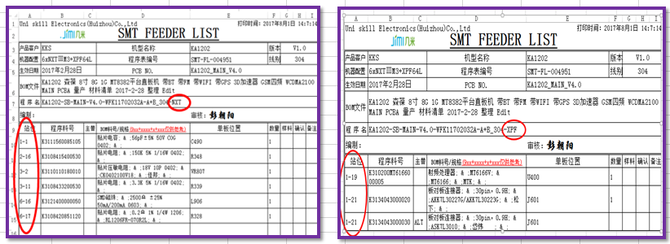
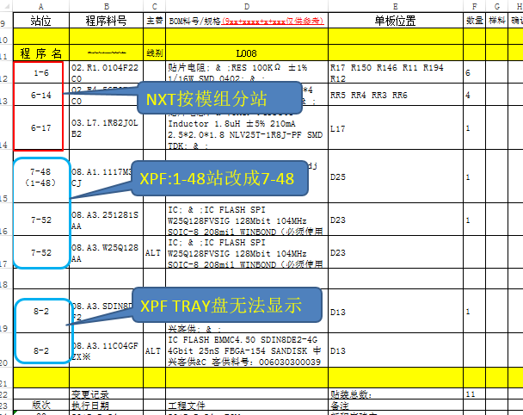
三、各环节过程中遇到问题
工程部
备注：1、导入系统时需将XPF导入到NXT站位下，还需手动将1-几站改成7-几站，XPFtray 物料无法导入系统； 2、特殊字符系统无法显示还是XPF后面无法显示

Slide 12
四、优化、改进、改善计划
4.1、仓库
序号 | 问题描述 | 建议项目 | 对策方案 | 完成日期 | 责任人
1 | 打印贴纸，料盘上需要增加二维码；
2 | 领料扫码时，扫一个料号成功后需要手动按回车键进行确认
3 | 使用过程中，需使用无线扫描枪方便作业
4 | 根据程序配置分配：有A/B面之分，仓库扫码《提前接飞达》需要分开，比较复杂，且物料上机台后还需要《上有料飞达）站位与物料核实扫码一次 | 只要相同机型一次性扫完
5 | 客户端临时增加替代料，系统需要重新导入程序表，增加工作量（BOM中无，实物有） | 能否系统上实现直接增加，立即打印贴纸扫码

Slide 13
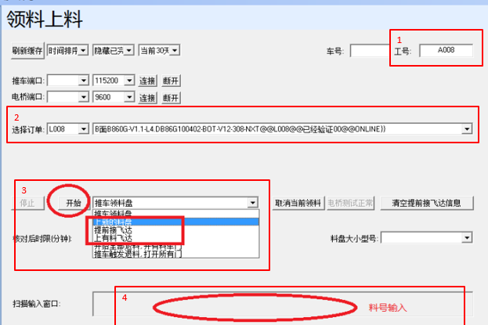
4.2、生产线
序号 | 问题描述 | 建议项目 | 对策方案 | 完成日期 | 责任人
1 | 需使用的项目，字迹太小看不清楚
2
3
4
5

Slide 14
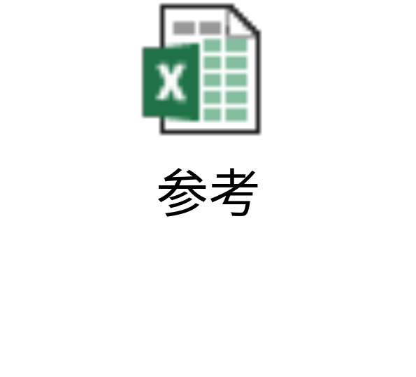
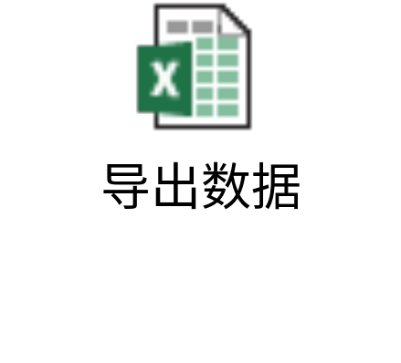
4.3、系统数据
序号 | 问题描述 | 建议项目 | 对策方案 | 完成日期 | 责任人
1 | 导出的数据需要人工修改常规;例：站位：1-5站显示1月5日
2 | 导出数据无物料规格描述
3 | 时间不准确
4
5

Slide 15
五、人力设备资源协调
项目 | 位置 | 人员 | 备注
打印贴纸 | 仓库 | 1人
程序表导入 | 程序组 | 1人 | 按模板修改导入，以及工程负责人审核
推车领料 | 仓库 | 1人
提前接飞达 | 周转仓 | 1人 | 根据系统提示站位按顺序扫码（对应核实）
上有料飞达 | 产线 | 1人 | 转线后现场全扫码（站位和料号）
上新的料盘 | 产线 | 操作员 | 过程接料扫码

Slide 16
报告完毕

